Slide 1
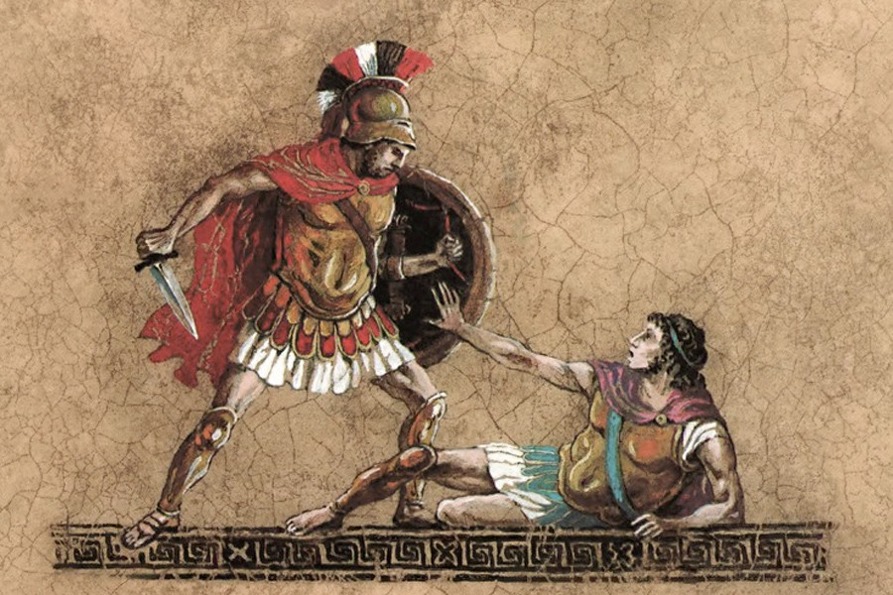
Вергілій. Поема «Енеїда»
а | б | г | о | м | е | р | я | т | і
р | у | т | а | ю | ч | е | ж | р | м
б | с | у | б | е | б | в | ю | и | п
м | а | е | р | ф | є | ц | с | м | е
і | ч | н | а | т | р | о | я | с | р
ф | г | е | м | а | п | б | ч | ь | і
ж | е | й | ь | ш | о | я | и | к | я
п | ю | в | о | к | а | в | і | а | н
а | д | т | а | в | г | у | с | т | і
в | о | а | т | о | е | д | я | л | в
В
Е
Р
І
Л
І

